Slide 1
Activiti学习交流
杨宜平
2018.11.20

Slide 2
目录
1、工作流概念
2、Activiti 的介绍
3、Activiti 快速入门
4、Activiti的web插件相关的用法等

Slide 3
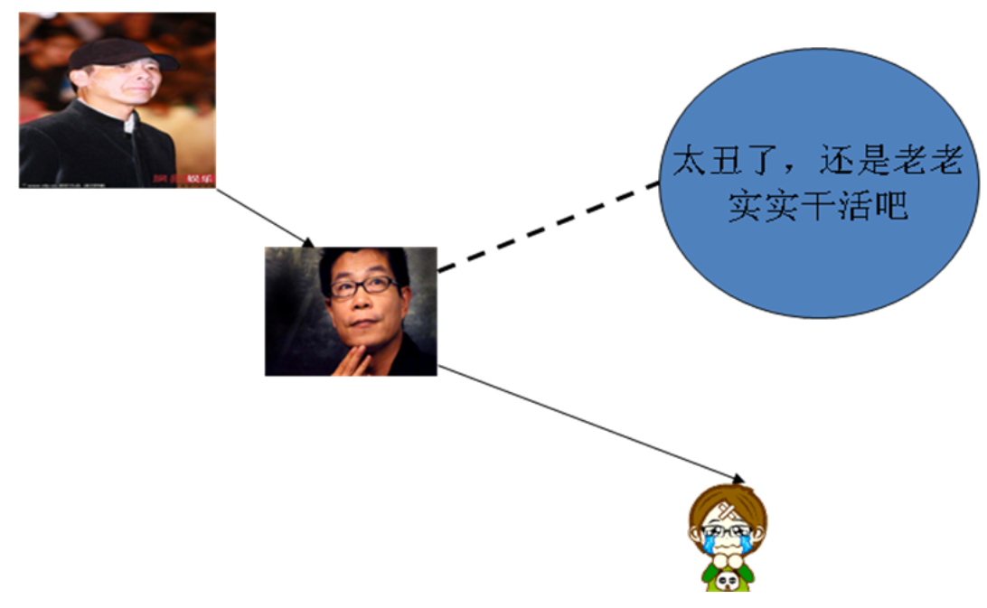
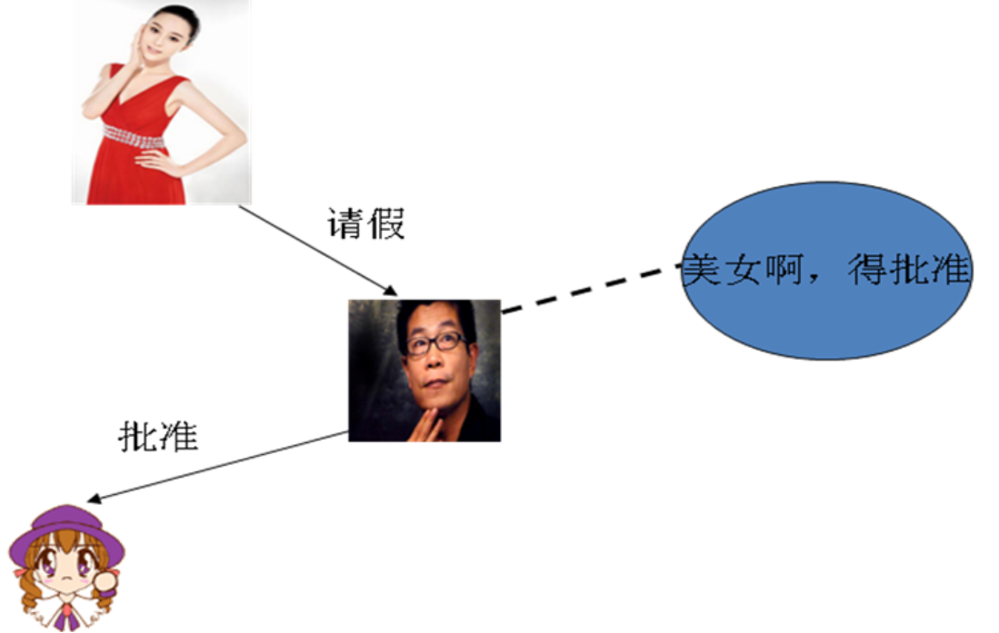
工作流的概念
说明：
1) 假设：这两张图就是华谊兄弟的请假流程图 2) 图的组成部分： A. 人物：范冰冰 冯小刚 王中军 B. 事件（动作）：请假、批准、不批准

Slide 4
工作流(Workflow)，就是“业务过程的部分或整体在计算机应用环境下的自动化”，它主要解决的是“使在多个参与者之间按照某种预定义的规则传递文档、信息或任务的过程自动进行，从而实现某个预期的业务目标，或者促使此目标的实现”。
什么是工作流引擎（Workflow Engine ）
例如开发一个系统，最关键的部分不是系统的界面，也不是和数据库之间的信息交换，而是如何根据业务逻辑开发出符合实际需要的程序逻辑并确保其稳定性、易维护性（模块化和结构化）和弹性（容易根据实际业务逻辑的变化作出程序上的变动，例如决策权的改变、组织结构的变动和由于业务方向的变化产生的全新业务逻辑等等）。 Workflow 引擎解决的就是这个问题：如果应用程序缺乏强大的逻辑层，势必变得容易出错（信息的路由错误、死循环等等）
犹如 ：一个辆车的好坏取决于发动机（引擎转速），一个系统弹性就好比引擎的性能

Slide 5
常见得工作流引擎有哪些？
JBPM 系列、OSWorkFlow 、SWF 、Activit5
JBPM（Java Business Process Management）：JAVA业务流程管理，是一个可扩展、灵活、开源的流程引擎， 它可以运行在独立的服务器上或者嵌入任何Java应用中。
Osworkflow : 是完全用java语言编写的开放源代码的工作流引擎，具有显著的灵活性及完全面向有技术背景的用户的特点。用户可以根据自身的需求利用这款开源软件设计简单或是复杂的工作流
SWF :与其说是工作流引擎，不如说是分布式计算调度框架，SWF中只包括Task和History两部分，甚至是每个Task之间如果要传递一些数据的话，都只能通过第三方存储（比如Message Queue或者Redis），不过这也给了编程更大的灵活性，问题是这种灵活性是不是非常需要。
Activiti5:基于jBPM4的开源工作流系统，与Alfresco的集成增加了其流程可视化与管理能力，同时通过创新的Activiti Cycle协作组件支持流程相关人员之间的协调，最后，它加强了集成能力
shark：系统和功能都比较复杂
Osworkflow：比较灵活的轻量级的框架，但是在流程建模方面不太友好，需要手动编写xml文件去定义流程文件。
SWF：还有不能支持太复杂的流程

Slide 6
Activiti 的介绍
Activiti5 是由Alfresco软件在2010年5月17日发布的业务流程管（BPM）框架，它是覆盖了业务流程管理、工作流、服务协作等领域的一个开源的、灵活的、易扩展的可执行流程语言框架。Activiti基于Apache许可的开源BPM平台，创始人Tom Baeyens是JBoss jBPM的项目架构师，它特色是提供了eclipse插件，开发人员可以通过插件直接绘画出业务 流程图。

Slide 7
为什么要学Activiti，它的优势有哪些？
1、与jBPM4相比，Activiti5最令人瞩目的特性就在于它的协作工具组件。
2、Activiti拥有更简洁健壮的接口
3、Activiti拥有更友好的用户体验
4、Activiti支持启动引擎后随时热部署
5、Activiti拥有更友好易用的Eclipse编辑插件和在线插件
6、Activiti依赖更少的jar包

Slide 8
RepositoryService：提供一系列管理流程部署和流程定义的API。
RuntimeService：在流程运行时对流程实例进行管理与控制。
TaskService：对流程任务进行管理，例如任务提醒、任务完成和创建任务等。
HistoryService：对流程的历史数据进行操作，包括查询、删除这些历史数据。
IdentityService：提供对流程角色数据进行管理的API，这些角色数据包括用户组、用户及它们之间的关系。
ManagementService：提供对流程引擎进行管理和维护的服务。
FormService：表单服务
数据库表有25张
ACT_RE_*: 'RE'表示repository。 这个前缀的表包含了流程定义和流程静态资源 （图片，规则，等等）。
ACT_RU_*: 'RU'表示runtime。 这些运行时的表，包含流程实例，任务，变量，异步任务，等运行中的数据。 Activiti只在流程实例执行过程中保存这些数据， 在流程结束时就会删除这些记录。这样运行时表可以
一直很小，速度很快。
ACT_ID_*: 'ID'表示identity。 这些表包含身份信息，比如用户，组等等。
ACT_HI_*: 'HI'表示history。 这些表包含历史数据，比如历史流程实例， 变量，任务等等。
ACT_GE_*: 通用数据， 如：系统信息

Slide 9
Activiti 快速入门
从Activiti网站下载Activiti Explorer的WAR文件后， 可以按照下列步骤以默认配置运行样例。 你需要一个Java 运行环境和 Apache Tomcat （其实，任何提供了servlet功能的web容器都可以正常运行。
但是我们主要是使用tomcat进行的测试）。
1、把下载的activiti-explorer.war复制到Tomcat的webapps目录下。
2、执行Tomcat的bin目录下的startup.bat或startup.sh启动服务器。
3、Tomcat启动后，打开浏览器访问http://localhost:8080/activiti-explorer。 使用kermit/kermit登录。

Slide 10
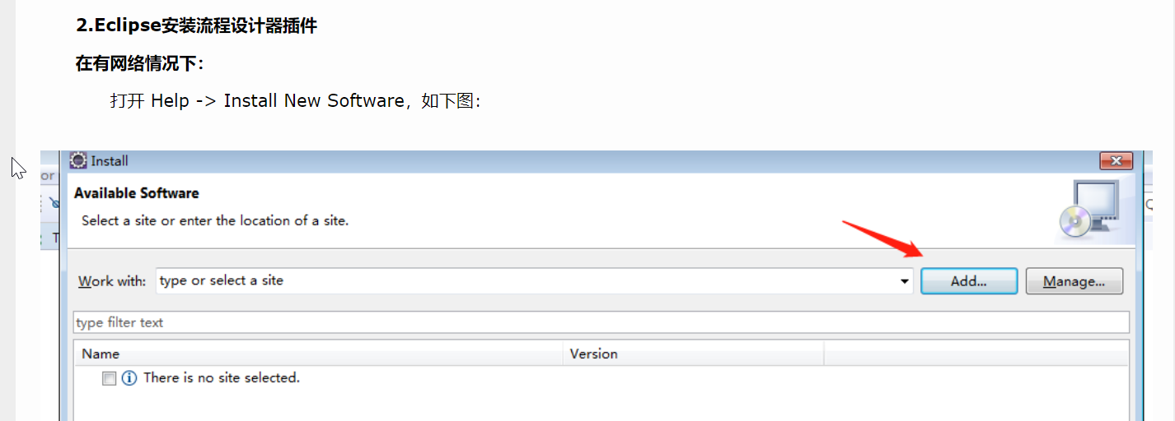
安装插件
点击Add按钮，装配新插件名称的地址，填下以下字段
Name: Activiti BPMN 2.0 designer
Location: http://activiti.org/designer/update/

Slide 11
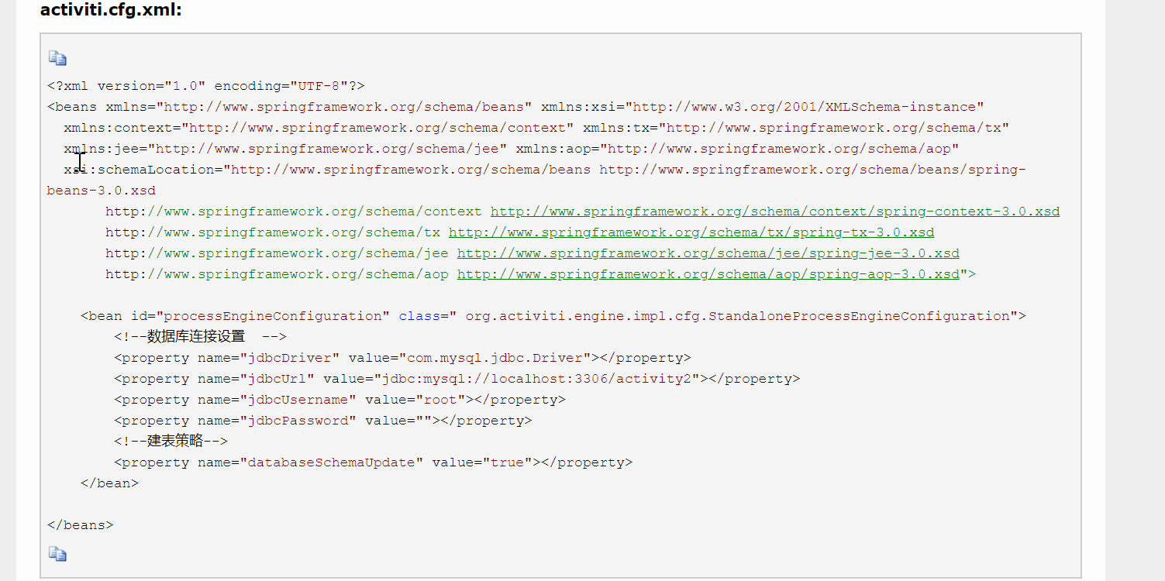
下面是准备开发环境：引入jar包，以及配置pom文件。以及配置文件 activiti.cfg.xml
在Actiiti5中定制流程必定会操作到数据库，如果都像上面那样写一大段代码会非常麻烦，所以我们可以把数据库连接配置写入配置文件。一个类似spring结构的配置文件，清空内容后改名为activiti.cfg.xml，用来做流程引擎的相关配置。主要定义了数据库连接和建表策略
初始化数据库有2种方式（原理是一样的）

Slide 12
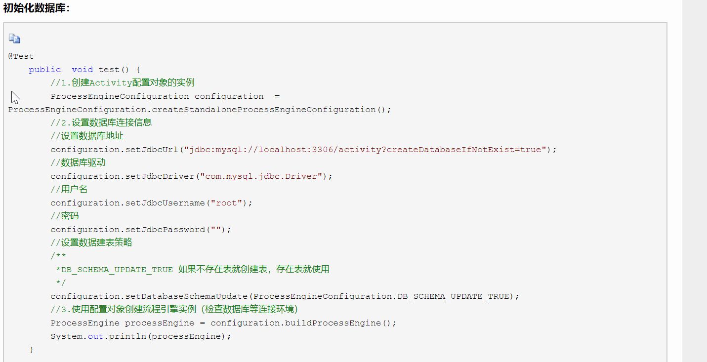
执行成功，数据库会生成25张表

Slide 13
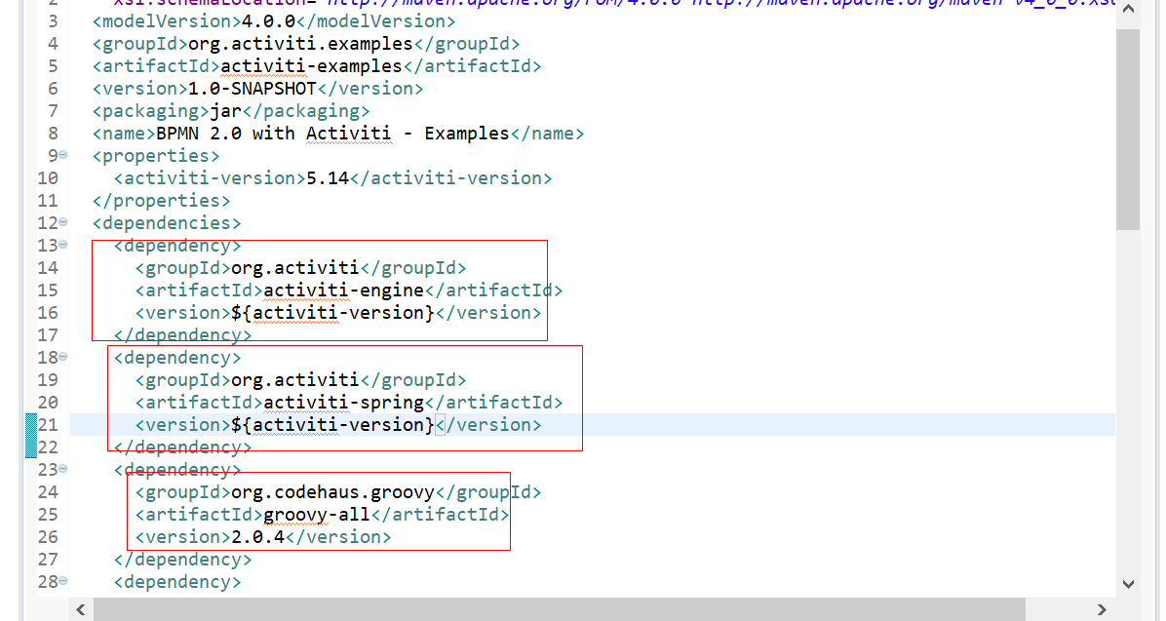
HelloWord入门
1：Eclipse创建一个maven项目，引入依赖jar包
2：利用插件创建bpmn流程文件
3：创建测试类（初始化数据库，以及部署流程，启动流程等）
Pom文件

Slide 14
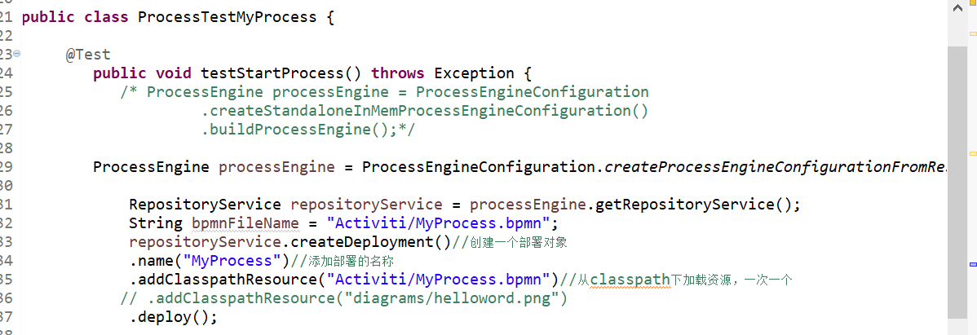
创建测试类
引入流程文件bpmn文件或者xml文件

Slide 15
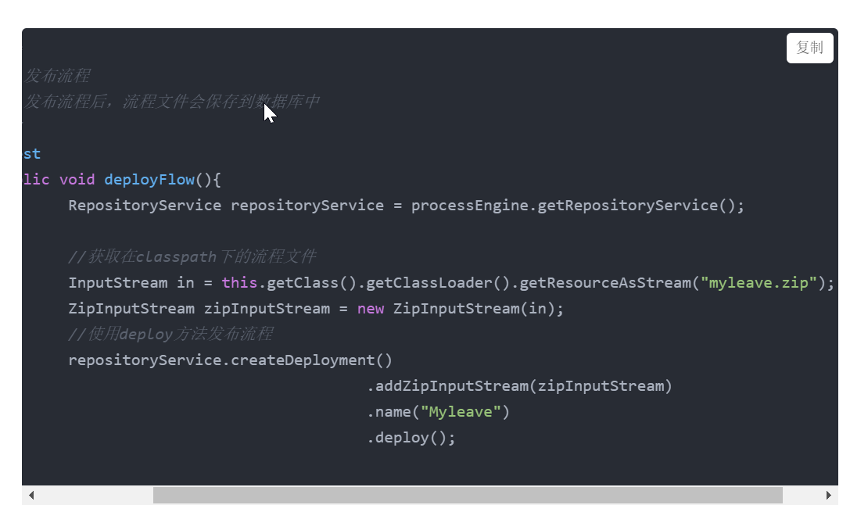
或者压缩zip导入（通过流的形式）

Slide 16
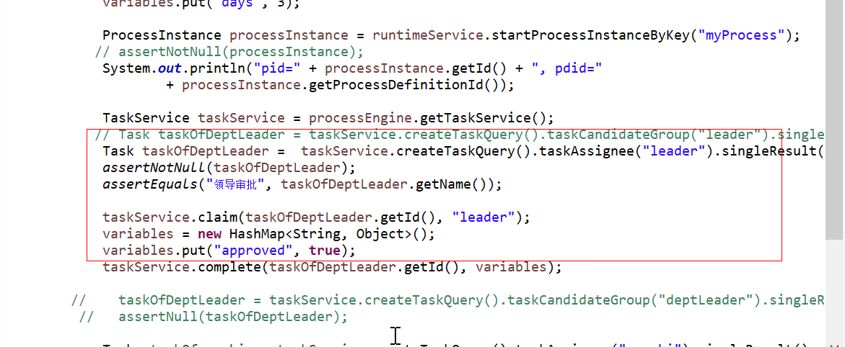
设置相关参数（审批人等）

Slide 17
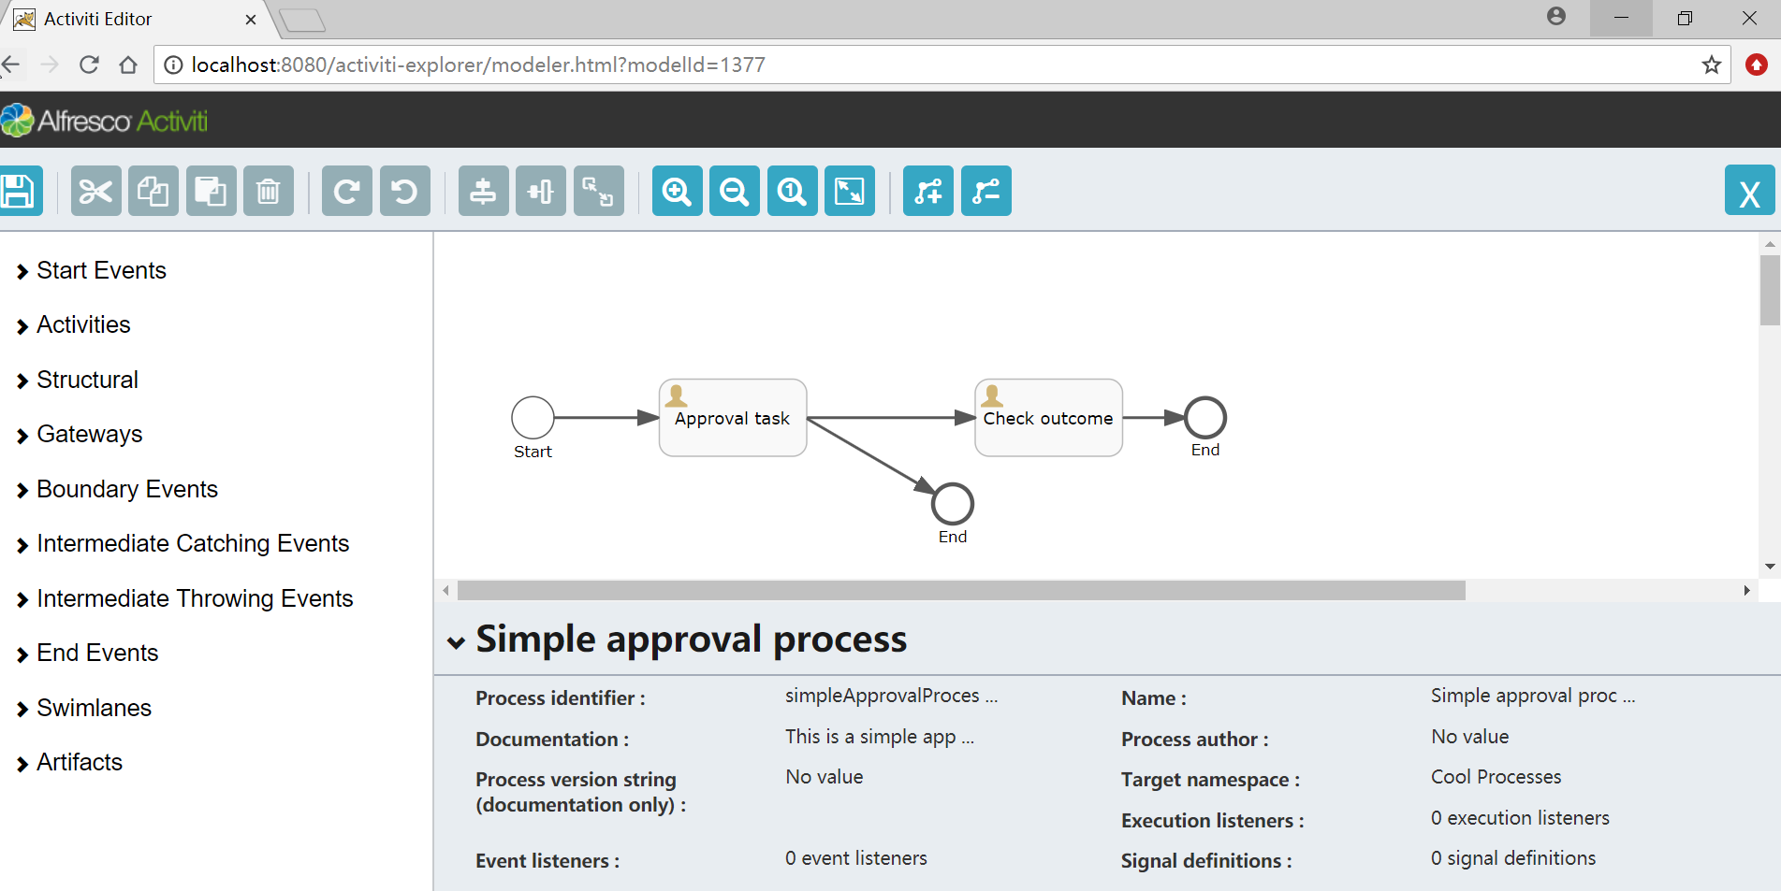
Activiti的web插件相关的用法等

Slide 18
谢谢！

